Slide 1
数据结构大作业
18信息安全秦浩然

Slide 2
小组课题
科学文献管理系统

Slide 3
功能要求
F1. （必须实现） 基本搜索功能。输入作者名，能展示该作者发表的所有论文信息。输入完整的论文的题目，能展示该论文的其他相关信息
F2. （必须实现） 相关搜索。输入作者名，能展示于该作者有合作关系的其他所以作者。
F2. （必须实现） 作者统计功能。输出写文章最多的前100名作者。
F3. (扩展实现) 热点分析功能。分析每一年发表的文章中，题目所包含的单词中，出现频率排名前10的关键词。

Slide 4
功能要求
F4. (扩展实现) 部分匹配搜索功能。给定若干个关键字，能快速搜索到题目中包含该关键字的文章信息
F5. (扩展实现) 聚团分析。作者之间的合作关系可以看成是一个图，每个作者对应一个顶点，任两个作者之间如果存在合作关系，则在两个顶点之间建立连边。这个图中的每一个完全子图我们称为一个聚团（所谓完全子图指的是该子图的任意顶点都和该子图的其他顶点有连边，完全子图的顶点个数称为该完全子图的阶数），请统计整个图中各阶完全子图的个数。
F6. (扩展实现) 可视化显示。通过图形化界面，展示作者之间合作关系图及其相关文章信息。

Slide 5
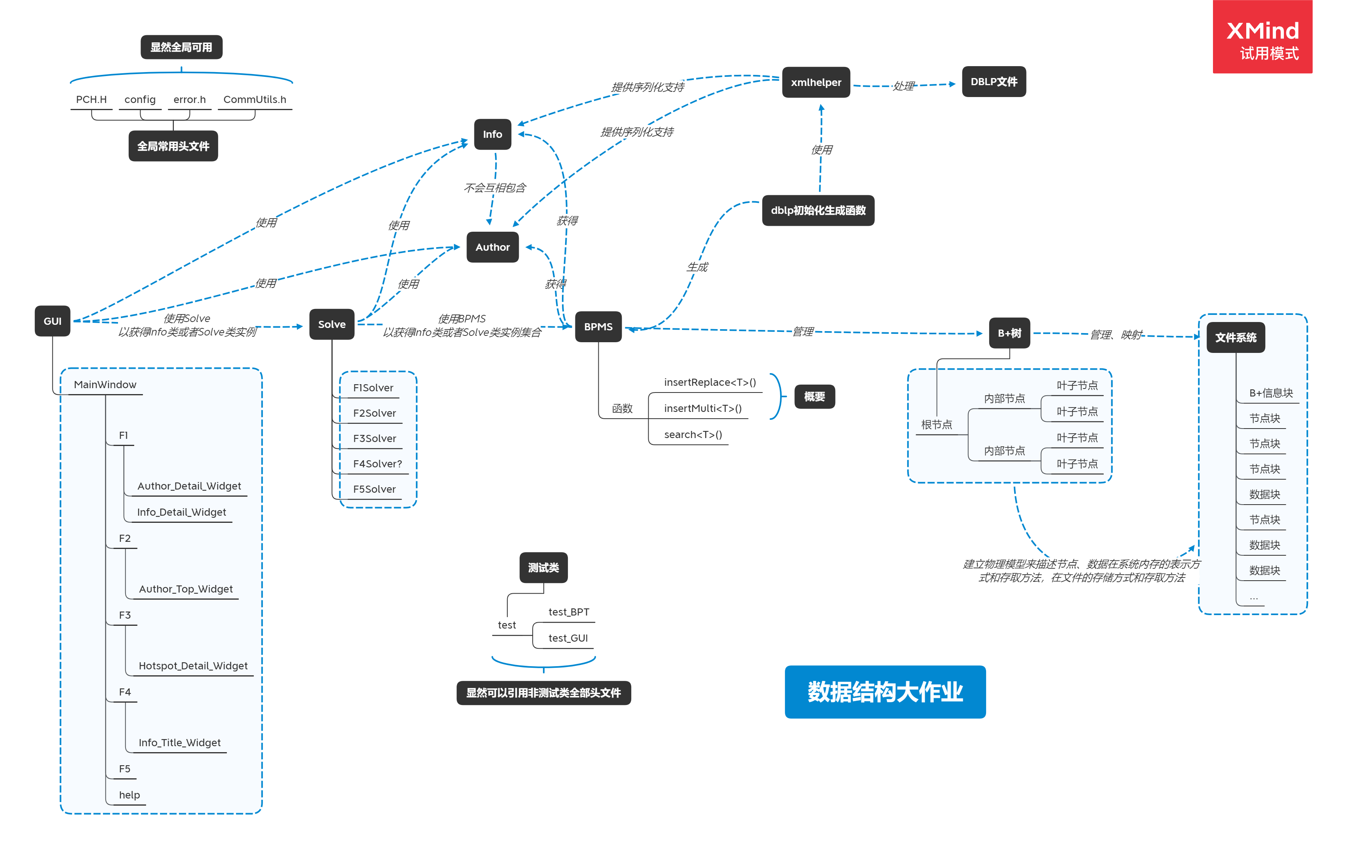
项目结构

Slide 6
我完成的内容
对dblp.xml中数据结构的抽象
XML引擎的选取和实现SAX方式的解析
F3. (扩展实现) 热点分析功能。分析每一年发表的文章中，题目所包含的单词中，出现频率排名前10的关键词。
对抽象出来的结构体实现序列化和反序列化
Misc...

Slide 7
对dblp.xml中数据结构的抽象
class Article? ×
Properties:
Title
Author
Ee
Date
……
class Info √
Properties:
MYSTR clsid;
std::map<MYSTR, std::vector<MYSTR>> properties;

Slide 8
对dblp.xml中数据结构的抽象
Why use Info?
Type of CLSID
#define XMLPARSETYPE_article 1
#define XMLPARSETYPE_book 2
#define XMLPARSETYPE_incollection 4
#define XMLPARSETYPE_inproceedings 8
#define XMLPARSETYPE_mastersthesis 16
#define XMLPARSETYPE_phdthesis 32
#define XMLPARSETYPE_proceedings 64
#define XMLPARSETYPE_www 128

Slide 9
XML引擎的选取和实现SAX方式的解析
pugixml-1.10
rapidxml-1.13
Tinyxml2
xerces-c-3.2.2
Xmllite
…

Slide 10
XML引擎的选取和实现SAX方式的解析
Why use SAX(Simple API for XML)?
数据量大
假如使用DOM解析, 我们还需要将解析出来的DOM重新解析
SAX相比DOM解析所需内存空间小
Why use XMLLite?
MS支持, 非小众库
支持SAX
支持DTD属性
运行速度在SAX解析引擎中属于较快的

Slide 11
XML引擎的选取和实现SAX方式的解析
解析思路
将对象解析为之前抽象出来的Info结构体, 给其他需要的结构使用
抽象出一个ISolver接口, 提供初始化函数和插入Info对象的函数供Solver类实现
具体实现方法
string和tag匹配, 当匹配到clsid对应的tag时, 建立相对应的Info, 完成tag配对后将Info结构传出.

Slide 12
分析文章题目频率排名前10的关键词
解决思路
将title分词, 按年份存入map中, 排序输出
提供导入导出接口, 允许GUI快速调用
具体实现
利用 Cstring::Left, Cstring::Right, Cstring::Find 三个函数分词
直接插入到map<bstr_t, std::map<bstr_t, uint64_t>> 中

Slide 13
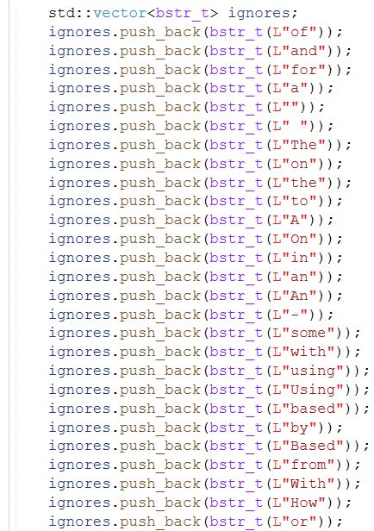
分析文章题目频率排名前10的关键词
分析结果
很多无实际含义的单词被加入到TOP10
解决方案
在分析过程中加入ignore列表, 重复分析,
筛选出无意义的单词加入到忽略列表中

Slide 14
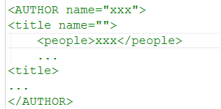
对抽象出来的结构体实现序列化和反序列化
解决思路
利用xml, 对结构体的关键信息进行存储和解析
为了支持中文和各种特殊符号, 使用了windows常见的UTF-16进行编码

Slide 15
对抽象出来的结构体实现序列化和反序列化
遇到的问题
XML规范, 规定必须有一个root, 也就是不允许多个结构体(反)序列化
解决方案
自己构造一个root, 将多个结构体放在一个root中, 统一进行反序列化

Slide 16
Misc
建立合作文档, 统计并解决遇到的一些环境搭建之类的问题
解决大佬们遇到的一些非代码方面的问题
帮大佬们完善代码的一些细节和交互
部分代码的测试部分
……
(端茶倒水)

Slide 17
Q&A

Slide 18
Thanks~~~

